Slide 1
Презентация
«Детям о войне»
Выполнила: воспитатель Омельяненко О.А.

Slide 2
Жили-были дети. Были у них: папа, мама, бабушка, дедушка, братья, сестры. Они, как и вы, ходили в детский сад, играли, гуляли с другими детьми и воспитателями. Катались с родителями на велосипедах. Очень любили вместе играть и веселиться!

Slide 3
Но вот однажды случилась большая беда! На нашу страну напали очень плохие люди. Их называли фашистами. Стали рушить дома, в которых жили дети. Там где стояли дома, оставались одни камни и поломанные доски. Так началась Великая Отечественная война.

Slide 4
Тогда папы, дедушки, братья этих детей назвали себя военными, попрощались со своими семьями и ушли на войну. Ушли, чтобы прогнать из города фашистов. Танкисты ездили на танках и прогоняли фашистов с земли нашей. Пулеметчик стрелял из пулемета, а простой солдат из винтовки.. Каждый папа или дедушка старался сделать все, чтобы дети могли продолжать ходить в садик, качаться на качелях и играть.

Slide 5
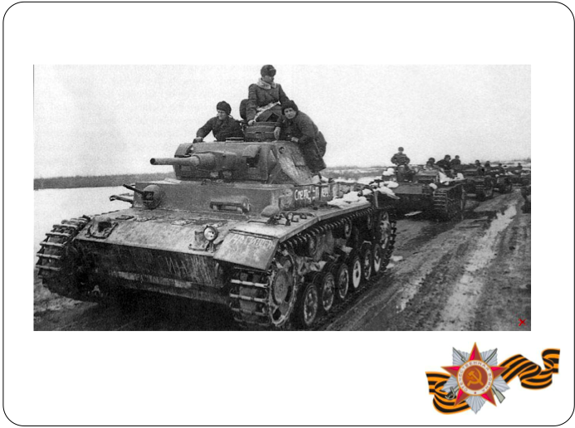
И вот наступила победа! Папы, дедушки, дяди детей прогнали с нашей земли фашистов. Посмотрите, как радуются люди!

Slide 6
И гремел салют в честь победы. И празднуем мы его в наши дни.

Slide 7
Мы каждый год поздравляем с Днем Победы ветеранов и говорим им «Спасибо!» Ветераны — это папы, дедушки, братья, дяди тех детей. Это те люди, которые сражались за нашу Родину.

Slide 8
Так же, ребята, в годы войны и после победы всех отважных солдат награждали орденами, на котором был изображен Св. Георгий. Он вручался человеку, который совершил большое доброе дело – героический поступок–конкретный подвиг.

Slide 9
Это была исключительная воинская награда. Вешали этот орден на георгиевскую ленту.

